Slide 1
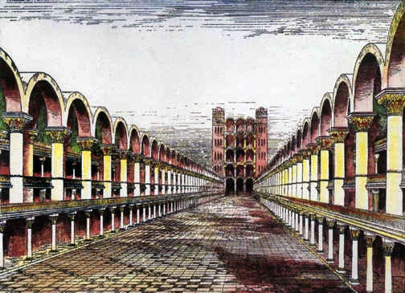
هيكل حزقيال
د. ريك جريفيث• مؤسسة الدراسات اللاهوتية الأردنية• BibleStudyDownloads.org

Slide 2

ما هو مستقبل قبّة الصخرة والجغرافيا العالمية
في الملكوت بعد مجئ المسيح؟

Slide 3

ثم تمحورت الحياة اليهودية حول هيكل سليمان لمدة 400 عام (959-586 ق. م)

Slide 4
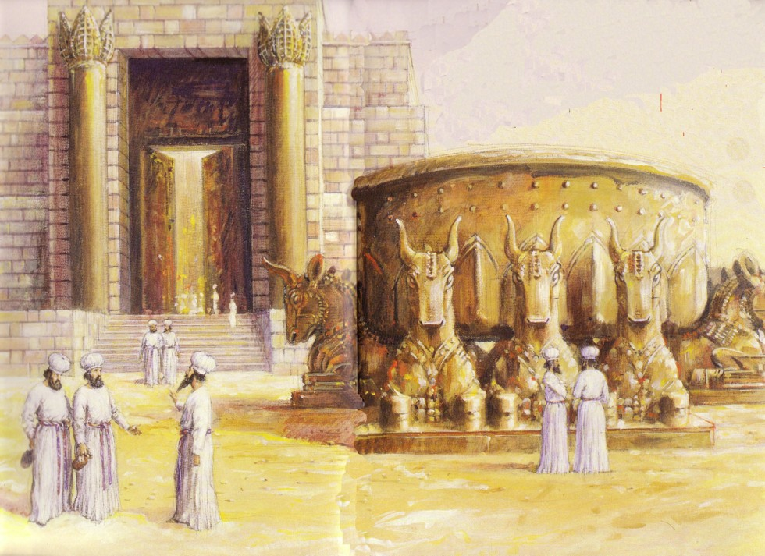
حافظ اليهود على
القداسة في البِركة
586 ق.م: تم تدمير
الهيكل!

Slide 5


بعد إعادة بناء الهيكل، في عيد فصح العهد الجديد، زار الهيكل 100000 يهودي!
عام 70 م تم تدمير
الهيكل مرة أخرى!

Slide 6

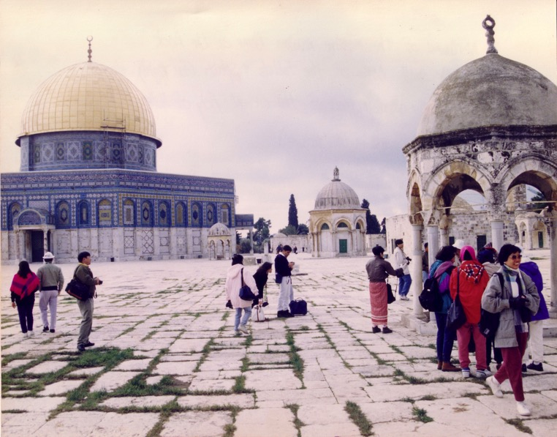

المسلمون يشرفون على:
47
مسجد عمر
(قبّة الصخرة)
المسجد الأقصى

Slide 7
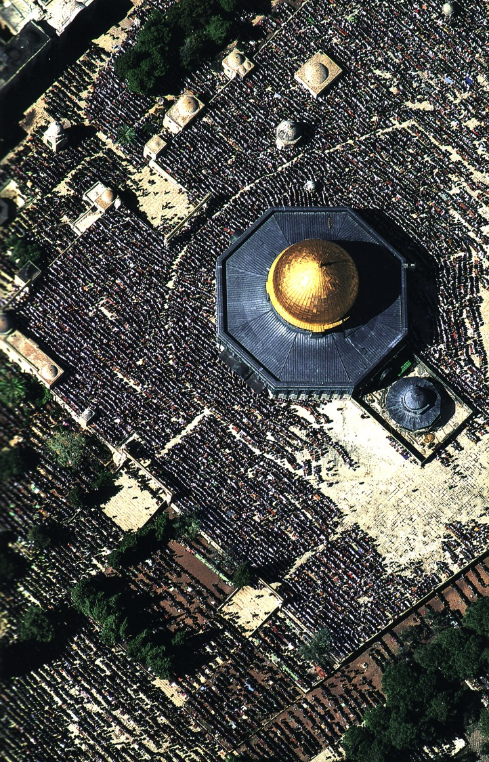
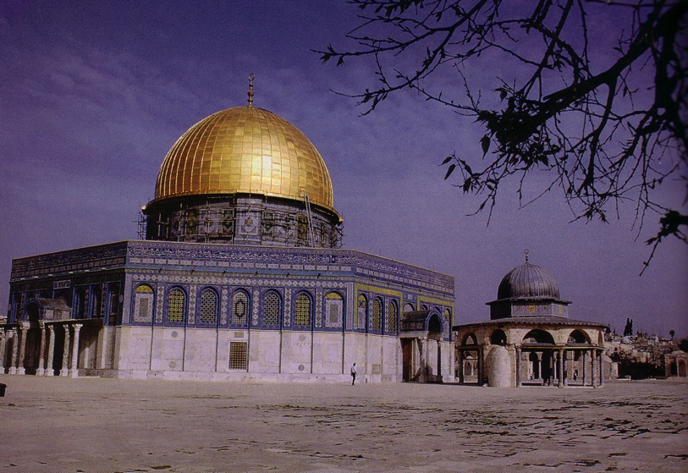
صلاة المسلمين
في مسجد
قبّة الصخرة
45

Slide 8
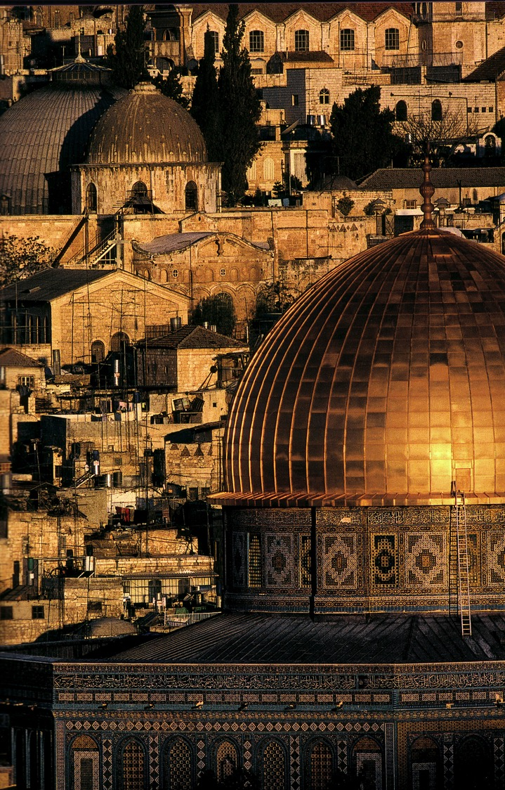
قبّة
تتفوّق على
القبّة

Slide 9
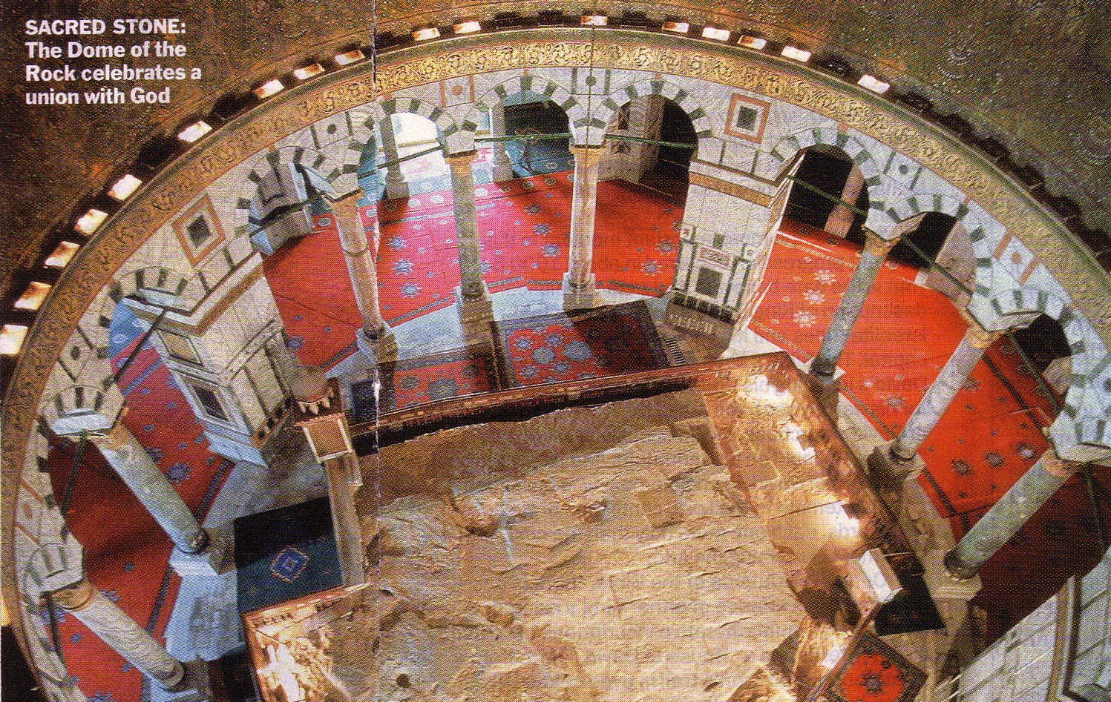
الصخرة في الداخل
الصخرة المشرفة
احتفال الإتحاد مع الله
24

Slide 10
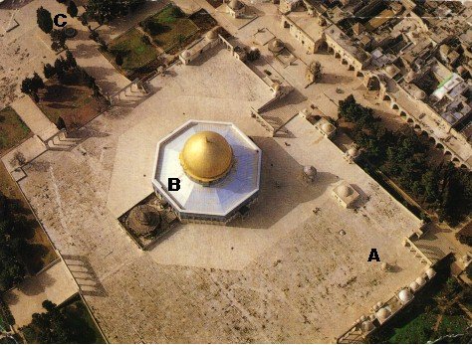
بناء مهيب

Slide 11

جبل الهيكل الحالي
644أ
الموقع الشمالي
البوابة الشرقية
الموقع التقليدي
ش
ش
غ
ج

Slide 12


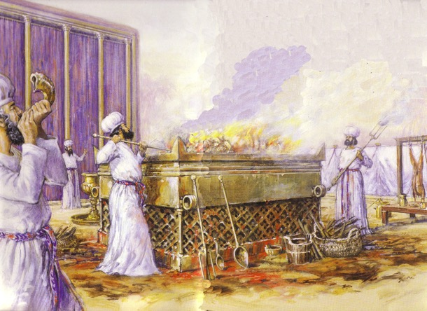
الحائط الغربي اليهودي
128

Slide 13
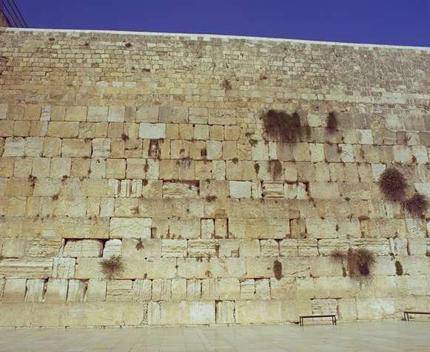
الحائط الغربي
128

Slide 14
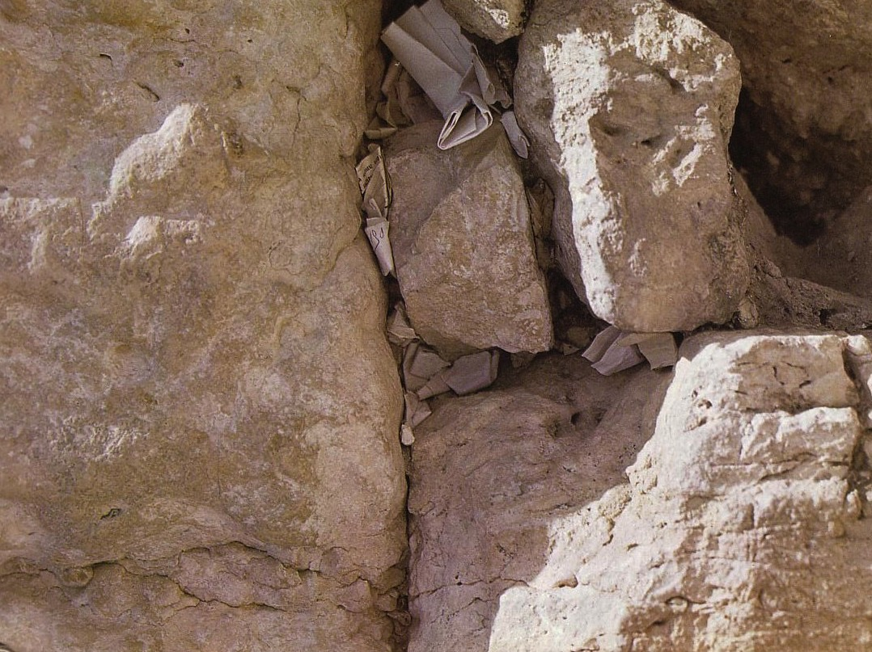
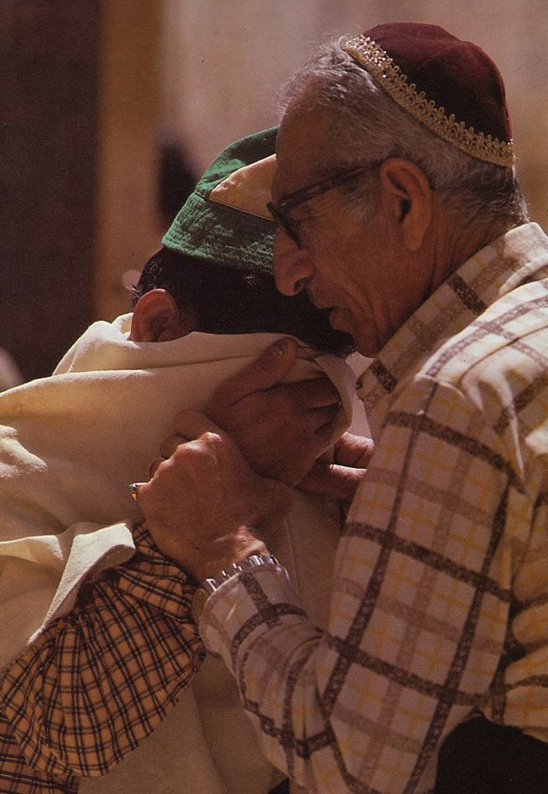

صلوات من أجل الهيكل الثالث
أثناء الصلاة لاسترداد الهيكل احتاج اليهود لمكان عام ليحضرهم معاً ليحافظوا على طريقة حياتهم . لهذا ولد المجمع
Notes:
OS-26-Ezek40-43-slide 36
NS-06-Rom1-2-slide 191

Slide 15
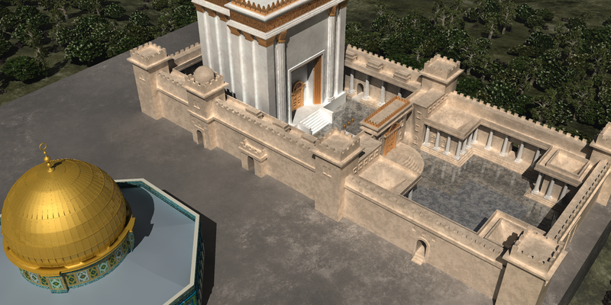
سيصنع ضد المسيح معاهدة لسبع سنوات مع إسرائيل
سيمكنهم هذا من إعادة بناء الهيكل في أورشليم
Artwork by Sunny Chandra

Slide 16
ولكن هيكل الضيقة سيتم تدميره
واستبداله بهيكل حزقيال
في الألفية
(عصر الهيكل الرابع)
Artwork by Sunny Chandra

Slide 17
الجدول الزمني للملكوت والهيكل الموصوف في
حزقيال 40-48
530 أ
السماء
السماء الجديدة
+ 7 سنوات
القيامة واختطاف مؤمني الكنيسة
1 تس 4: 16-17
العودة مع المسيح
رؤ 9: 11-21
فترة 7 الفترة
الحالية
سنوات الضيقة الأرض
75 يومًا من قيامة الضيقة ومؤمنو العهد القديم
1000 سنة من الملكوت المسياني مع الهيكل
رؤيا 20: 4؛ حزقيال 40-48
قيامة المعصية النهائية ودينونة غير المؤمنين
الأرض الجديدة
رؤ 21: 1-3
سيتم بناء هيكل حزقيال بعد عودة المسيح
مقتبس من واين أودونيل. "حزقيال 40-48: جولة في هيكل حزقيال"
http://bible.ag/en/enEzekieltranscript.htm
Notes:
أنظر الصورة رقم 1. الجدول الزمني للملكوت والهيكل الموصوف في 40-48.
كما تُظهر الصورة رقم ، نحن حاليًا في الجزء السفلي الأيسر المسمى "الفترة الحالية." من المحتمل أن تبدأ "فترة 7 سنوات الضيقة" قريبًا جدًا. قبل ذلك الوقت سيكون هناك "القيامة واختطاف مؤمني الكنيسة" الذين سينتظرون الضيقة في السماء ثم "العودة مع المسيح" في نهاية فترة الضيقة.
يقول رؤيا 19: 11- 16، "وَإِذَا فَرَسٌ أَبْيَضُ وَٱلْجَالِسُ عَلَيْهِ يُدْعَى أَمِينًا وَصَادِقًا" ذلك هو يسوع، "وَٱلْأَجْنَادُ ٱلَّذِينَ فِي ٱلسَّمَاءِ كَانُوا يَتْبَعُونَهُ" أي نحنُ، "لَابِسِينَ بَزًّا أَبْيَضَ وَنَقِيًّا. وَمِنْ فَمِهِ يَخْرُجُ سَيْفٌ مَاضٍ لِكَيْ يَضْرِبَ بِهِ ٱلْأُمَمَ. وَهُوَ سَيَرْعَاهُمْ بِعَصًا مِنْ حَدِيدٍ" سيضرب الأمم عندما يعود للدفاع عن إسرائيل (أنظر إشارتي إلى زكريا 12-14 في مسحي لمتى ورومية 9-11) في نهاية فترة 7 سنوات الضيقة،" وسيرعى الأمم بعصًا من حديد خلاب "المملكة المسيانية التي تبلغ 1000 عامًا."
" وَلَهُ عَلَى ثَوْبِهِ وَعَلَى فَخْذِهِ ٱسْمٌ مَكْتُوبٌ: مَلِكُ ٱلْمُلُوكِ وَرَبُّ ٱلْأَرْبَابِ" فخلال هذه المملكة سيكون هناك أمم متعددة، كل لها ملكها الخاص، لكن يسوع الذي سيحكم من أورشليم، سيكون ملكًا على جميع الملوك.
ثم بعد الملكوت، سيكون هناك "سماء جديدة" و "أرضًا جديدة،" كما في الجانب الإيمن من الجدول الزمني. وفي رؤيا 21: 1-3، "ثُمَّ رَأَيْتُ سَمَاءً جَدِيدَةً وَأَرْضًا جَدِيدَةً... ورَأَيْتُ ٱلْمَدِينَةَ ٱلْمُقَدَّسَةَ أُورُشَلِيمَ ٱلْجَدِيدَةَ نَازِلَةً مِنَ ٱلسَّمَاءِ مِنْ عِنْدِ ٱللهِ." إذا نزلت أورشليم الجديدة من عند الله من السماء، فلا بد أن تأتي إلى الأرض، لأنه ليس هناك سوى السماء والأرض. "وَسَمِعْتُ..: هُوَذَا مَسْكَنُ ٱللهِ مَعَ ٱلنَّاسِ" سوف ينزل الله ويجعل مسكنه مع الناس؛ لن يصعد الناس ليقضوا الأبدية في خيام الاجتماع في السماء. "وَهُوَ سَيَسْكُنُ مَعَهُمْ" ولن نسكن معه في السماء، فهو سيكن معنا على الأرض الجديدة إلى الأبد. المكان الذي يعده لنا يسوع في السماء (يوحنا 14: 2-3)، قد لا ينزل إلى الأرض إلا بعد الملكوت في أورشليم الجديدة، لكننا سنكون على الأرض أثناء الملكوت أيضًا (متى 19: 28).
لذلك أخرج من عقلك فكرة أنك ستكون في الجنة إلى الأبد. نحن في الجنة لفترة قصيرة فقط. وحتى الذين ماتوا في الرب منذ ألف سنة، وأرواحهم في السماء، فإن أجسادهم ما تزال معنا هنا على الأرض. وبعد القيامة، سيكون هناك توقف قصير جدًا في السماء قبل العودة إلى الأرض مع المسيح ودخول الملكوت المسياني. لذلك يمكننا استخدام عدد أقل بكثير من الترانيم حول السير في السماء مع يسوع، والمزيد من الترانيم عما سيكون عليه الحال في الملكوت.
وبما أننا سنقضي الكثير من الوقت في الملكوت، فيجب أن نتعلم عنه؛ وسيكون للأرض الجديدة أوجه تشابه كثيرة مع الملكوت، على الرغم من وجود بعض الاختلافات. أعلم أن الله يريدنا أن نتعلم عن الملكوت، فقد أخبرنا الكثير عنه في إشعياء، وإرمياء، وحزقيال، والأنبياء الصغار، والمزامير وما إلى ذلك. وفائدة التعلم عن الملكوت، أنه سيساعدك على المثابرة خلال التجارب، ويساعدك على العمل بحماسة أكبر.
كان من الممكن أن يعطينا الله نظرة عامة فقط عن الملكوت في هذه الاصحاحات التسعة الأخيرة من حزقيال، ولكن بدلاً من ذلك يركزون كثيرًا على مبنى واحد، وهو الهيكل، بحيث إذا عرفنا أن هذا المبنى الوحيد الذي سيكون في مركز الملكوت، بطريقة مفصلة للغاية، سيكون الملكوت بكامله حقيقيًا وصلبًا للغاية بالنسبة لنا، لذلك فإن أملنا الأكيد في دخول الملكوت في المستقبل سيساعدنا في تجاربنا وأعمالنا اليوم.
حزقيال 40: 1-2 الجبل
عندما وصل حزقيال لأول مرة في المستقبل إلى أرض إسرائيل، رأي جبلاً عاليًا جدًا. الآن، لا يوجد في إسرائيل اليوم جبل مرتفع، لكن سيكون هناك تغيّلات جيولوجية قبل الملكوت المسياني. يقول إشعياء 2: 2 "وَيَكُونُ فِي آخِرِ ٱلْأَيَّامِ أَنَّ جَبَلَ بَيْتِ ٱلرَّبِّ" أي الجبل الذي يكون عليه بيت الرب، الهيكل "يَكُونُ ثَابِتًا فِي رَأْسِ ٱلْجِبَالِ" وهذا يعني أنه سيكون أعلى جبل في العالم. يقول حزقيال 20: 40 " لِأَنَّهُ فِي جَبَلِ قُدْسِي، فِي جَبَلِ إِسْرَائِيلَ ٱلْعَالِي، يَقُولُ ٱلسَّيِّدُ ٱلرَّبُّ، هُنَاكَ يَعْبُدُنِي كُلُّ بَيْتِ إِسْرَائِيلَ، كُلُّهُمْ فِي ٱلْأَرْضِ."
ويتحدث زكريا 14: 1-10 عن التغيّرات الجيولوجية التي ستكون ضرورية "هُوَذَا يَوْمٌ لِلرَّبِّ يَأْتِي." "يوم الرب" هو اسم آخر لفترة 7 سنوات الضيقة؛ ويسمى أيضًا "وَقْتُ ضِيقٍ عَلَى يَعْقُوبَ" (إرمياء 30: 7). وتقول الآية 2 "وَأَجْمَعُ كُلَّ ٱلْأُمَمِ عَلَى أُورُشَلِيمَ لِلْمُحَارَبَةِ... فَيَخْرُجُ ٱلرَّبُّ وَيُحَارِبُ تِلْكَ ٱلْأُمَمَ." ويعود معنا المسيح يسوع ويضرب جيوش الأمم، كما رأينا في رؤيا 19. " وَتَقِفُ قَدَمَاهُ فِي ذَلِكَ ٱلْيَوْمِ عَلَى جَبَلِ ٱلزَّيْتُونِ ٱلَّذِي قُدَّامَ أُورُشَلِيمَ مِنَ ٱلشَّرْقِ." وهذا هو المكان الذي ترك منه يسوع المسيح الأرض (أعمال 1: 9-12). " فَيَنْشَقُّ جَبَلُ ٱلزَّيْتُونِ مِنْ وَسَطِهِ نَحْوَ ٱلشَّرْقِ وَنَحْوَ ٱلْغَرْبِ وَادِيًا عَظِيمًا جِدًّا، وَيَنْتَقِلُ نِصْفُ ٱلْجَبَلِ نَحْوَ ٱلشِّمَالِ، وَنِصْفُهُ نَحْوَ ٱلْجَنُوبِ... وَيَأْتِي ٱلرَّبُّ إِلَهِي وَجَمِيعُ ٱلْقِدِّيسِينَ مَعَكَ." في شخص المسيح في نهاية فترة الضيقة " وَجَمِيعُ ٱلْقِدِّيسِينَ" أي نحن العائدون مع المسيح. " وَتَتَحَوَّلُ ٱلْأَرْضُ كُلُّهَا كَٱلْعَرَبَةِ مِنْ جَبْعَ إِلَى رِمُّونَ جَنُوبَ أُورُشَلِيمَ. وَتَرْتَفِعُ ]على الأغلب أورشليم، وليس السهل[ وَتُعْمَرُ فِي مَكَانِهَا." وهكذا فإن جميع الجبال المحيطة بأورشليم، وجنوبها في أرض إسرائيل، ستنخفض، وتستقر في السهل، لكن أورشليم سترتفع إلى مستوى أعلى مما هي عليه الآن، وستنخفض الجبال الأخرى حول العالم، ليس إلى سهل، ولكن تكون قممها أدنى من جبل أورشليم."
واين أودونيل، “حزقيال 40-48: جولة في هيكل حزقيال”
http://bible.ag/en/mr4web.html#EZanchor-anchor
تم التسجيل في 30 ديسمبر 2007
تم الوصول إليه في 30 أغسطس 2016

Slide 18
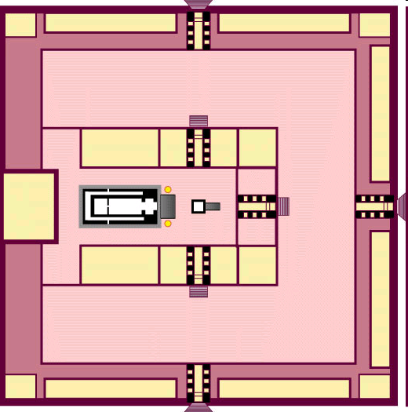
معبد حزقيال
517

Slide 19
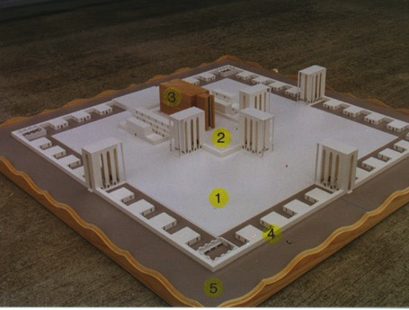
الأقسام الخمسة
517
1. الساحة الخارجية – 40: 17-19
2. الساحة الداخلية – 40: 44-47
3. الهيكل أو الحرم – 41: 1-26
4. الجدار حول الهيكل الخارجي – 40: 5 (42: 15-20، 45: 2)
5. خمسون ذراعاً من المساحة المفتوحة – 45: 2
www.pauljab.net/temple/ TemplePictures.html

Slide 20
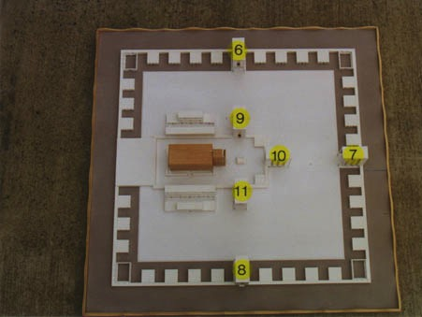
View from Above
517
6. البوابة الشمالية للساحة الخارجية – 40: 20-23
7. البوابة الشرقية للساحة الخارجية – 40: 6-16
8. البوابة الجنوبية للساحة الخارجية – 40: 24-27
9. البوابة الشمالية للساحة الداخلية – 40: 35-37
10. البوابة الشرقية للساحة الداخلية – 40: 32-34
11. البوابة الجنوبية للساحة الداخلية – 40: 28-31
www.pauljab.net/temple/ TemplePictures.html
Notes:
20

Slide 21
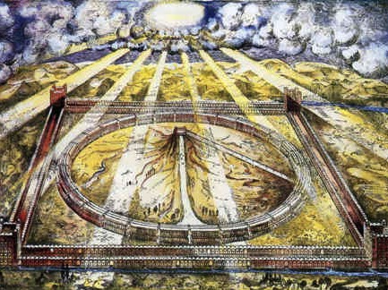
٤٠-٤٣ حزقيال
توقّع
المجد
في نظام جديد
د. ريك جريفيث• مؤسسة الدراسات اللاهوتية الأردنية• BibleStudyDownloads.org

Slide 22
الملكوت والألفية
علم الأخرويات

Slide 23
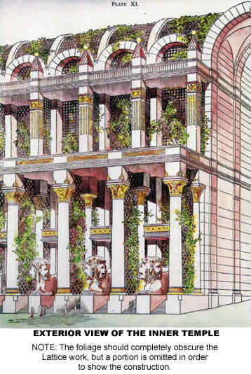
منظر خارجي
للهيكل الداخلي

Slide 24


تباين
هيكلي
سليمان
و حزقيال
518
Notes:
24

Slide 25
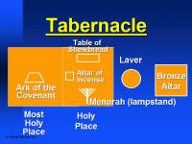
مقارنات الأثاث
144 أ
خيمة
الشهادة الموسوية
هيكل
سليمان
هيكل
حزقيال
مذبح إصعاد المحرقات
(حزقيال 43: 13- 27)
تابوت العهد
(خروج 40: 34)
تابوت العهد
(1 مل 8: 21)
تباينات مراكز العبادة:
المنقول من اثاث الألفية:
مذبح إصعاد المحرقة من الخارج (خروج 40: 6) إلى الدار الداخلية (حزقيال 43: 13)
المفقود من أثاث الألفية:
تابوت العهد (خروج 25: 22)، الحجاب، المنارة، مائدة خبز الوجوه والمرحضة

Slide 26
View from Above
517
6. البوابة الشمالية للساحة الخارجية – 40: 20-23
7. البوابة الشرقية للساحة الخارجية – 40: 6-16
8. البوابة الجنوبية للساحة الخارجية – 40: 24-27
9. البوابة الشمالية للساحة الداخلية – 40: 35-37
10. البوابة الشرقية للساحة الداخلية – 40: 32-34
11. البوابة الجنوبية للساحة الداخلية – 40: 28-31
www.pauljab.net/temple/ TemplePictures.html
Notes:
26

Slide 27


هيكل حزقيال لن يتناسب مع جبل الهيكل الحالي!
521
656
www.pauljab.net/temple/ TemplePictures.html

Slide 28
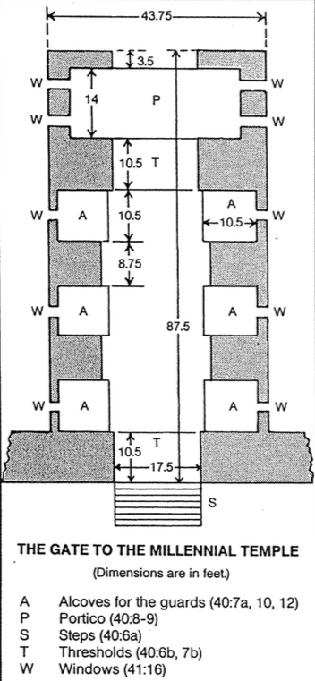
البوابة الشرقية (40: 7-16)
519
تشارلز داير، حزقيال، في شرح معرفة الكتاب المقدس، 1: 1305

Slide 29
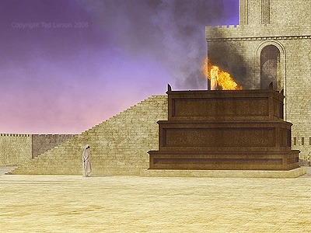
المذبح (43: 13-17)
519

Slide 30
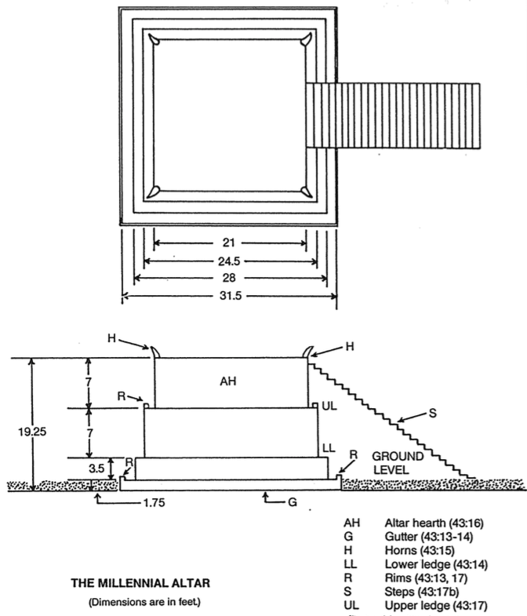
المذبح (43: 13-17)
519
تشارلز داير، حزقيال في شرح معرفة الكتاب المقدس، 1: 1307

Slide 31
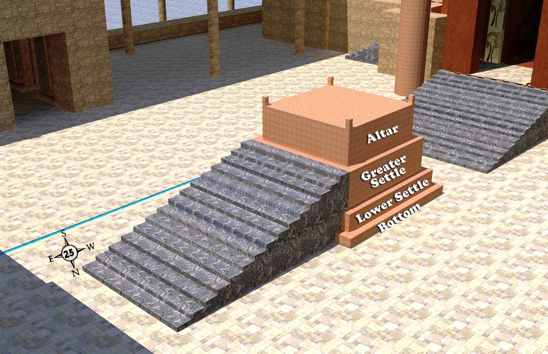
المذبح (43: 13-17)
519
مذبح النحاس الكبير أمام الهيكل في وسط الدار الداخلية
واين أدونيل •حجز 40-48 جولة في هيكل حزقيال • http://bible.ag/en/enezekialtranscript.htm
Notes:
"See Picture #25. The large brass altar before the temple at the center of the inner court.
حزقيال 43:13-17, "And these are the measures of the altar ... the bottom shall be a cubit [high], and the breadth [of the bottom ledge] a cubit, and the border thereof by the edge thereof round about shall be a span: and this shall be the higher place of the altar. And from the bottom upon the ground even to the lower settle shall be two cubits [high], and the breadth [of the ledge] one cubit; and from the lesser [lower] settle even to the greater settle shall be four cubits [high], and the breadth [of the ledge] one cubit. So the altar shall be four cubits [high]; and from the altar and upward shall be four horns. And the altar shall be twelve cubits long, twelve broad, square in the four squares thereof. And the [lower] settle shall be fourteen cubits long and fourteen broad in the four squares thereof; and the border about it shall be half a cubit; and the bottom thereof shall be a cubit about; and his stairs shall look toward the east."
The stairs in the model should go all the way to the top of the altar, as a ramp reportedly did in the previous temples. This would be necessary because wood and large pieces of animals need to be carried to the top of the altar, which is very large for all the different work that needs to be performed there, and which cannot all be performed from the 2 foot wide topmost ledge."
Wayne ODonnell, "حزقيال 40–48: Tour of حزقيال's Temple"
http://bible.ag/en/mr4web.html#EZanchor-anchor
Recorded December 30, 2007
Accessed 30 Aug 2016

Slide 32
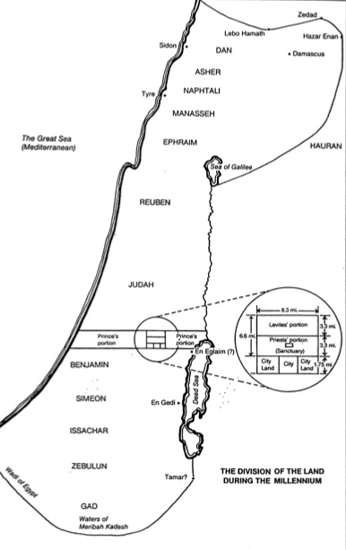
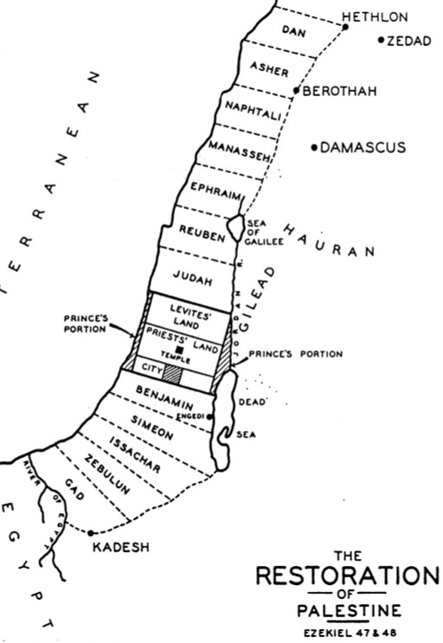
جغرافية
الأيام الأخيرة
م ع ق
531د
م ع ق
531ي
المظلل باللون الأزرق
حز 45: 1-8، 48: 9-22
Notes:
The significant differences between the two depictions of the leadership territory is due to two views on the measuring rod used.

Slide 33
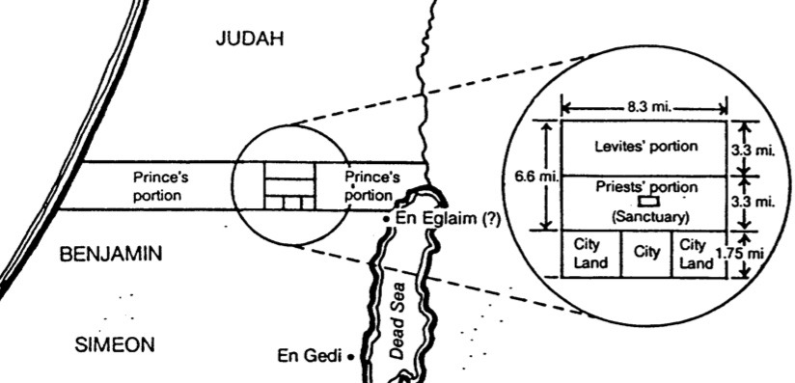
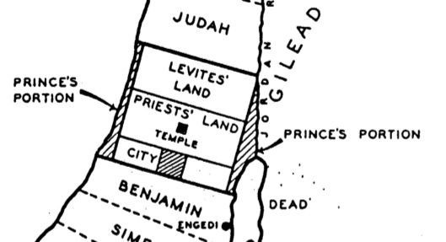
مقارنات الكهنة و اللاويين و الأمراء
م ع ق
531 ي-د
المظلل باللون الأزرق من
حز 45: 1-8، 48: 9-22
Notes:
In either case, the center of Canaan will comprise land for the priests, Levites, and Prince.

Slide 34
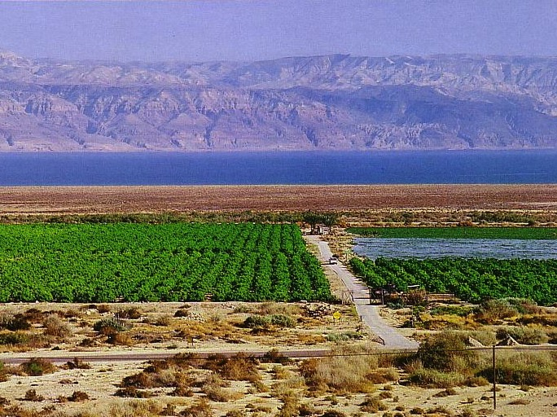
محاصيل من واحة المياه العذبة
105
حزقيال 47: 10

Slide 35


إعادة توزيع الأسباط
دان
م ع ق 531 د
531 ي
أشير
بعد الإمتلاك (يش 13)
إسرائيل
في الألفية
(حز 47-48)
نفتالي
منسى
أفرايم
رأوبين
يهوذا
القادة و الهيكل
بنيامين
شمعون
يساكر
زبولون
جاد
Notes:
Ezekiel 47–48 show that, in the millennium, the 12 tribal allotments under Joshua will all lie on the west side of the Jordan River.

Slide 36
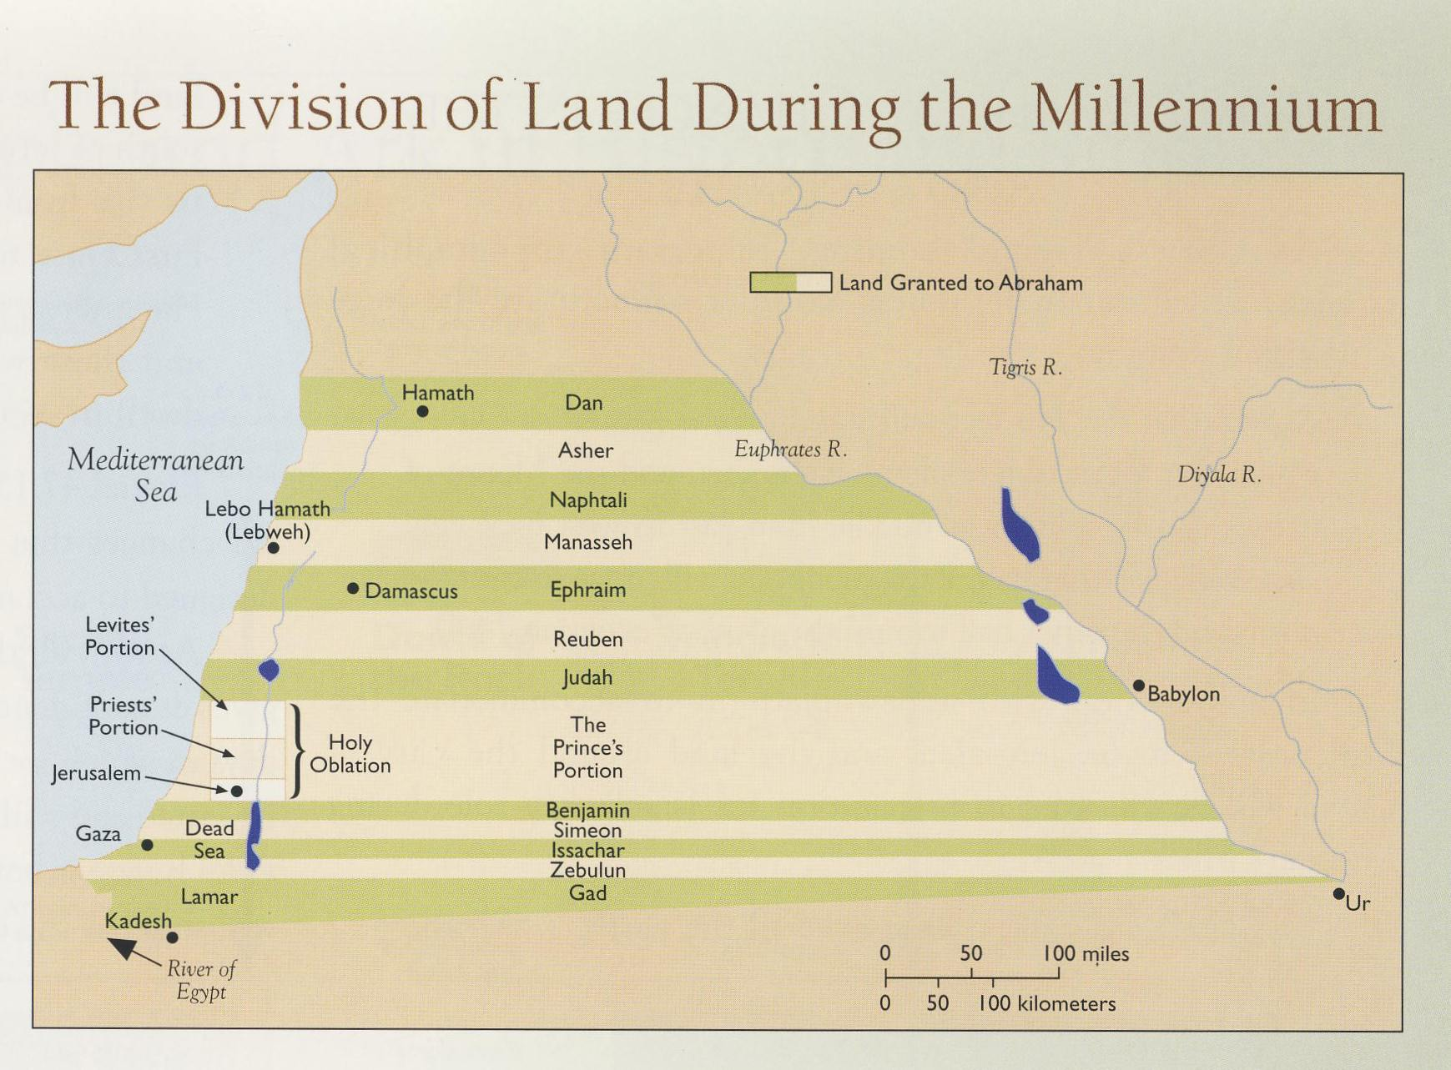
نظرة أخرى على الحدود الشرقية
تيم لاهاف
سيؤدي هذا إلى إعادة الحدود
إلى موطن إبراهيم الأصلي في أور

Slide 37
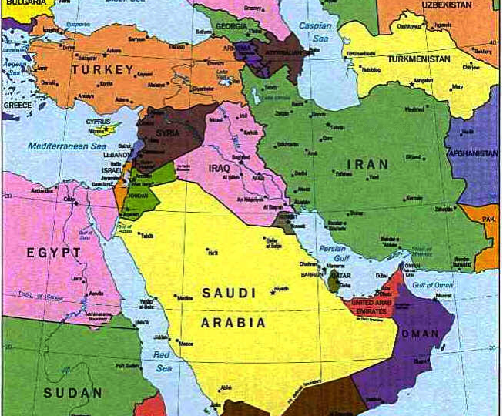
هل ستصل حدود إسرائيل الألفية
كل الطريق شرقاً حتى نهر الفرات ؟

Slide 38
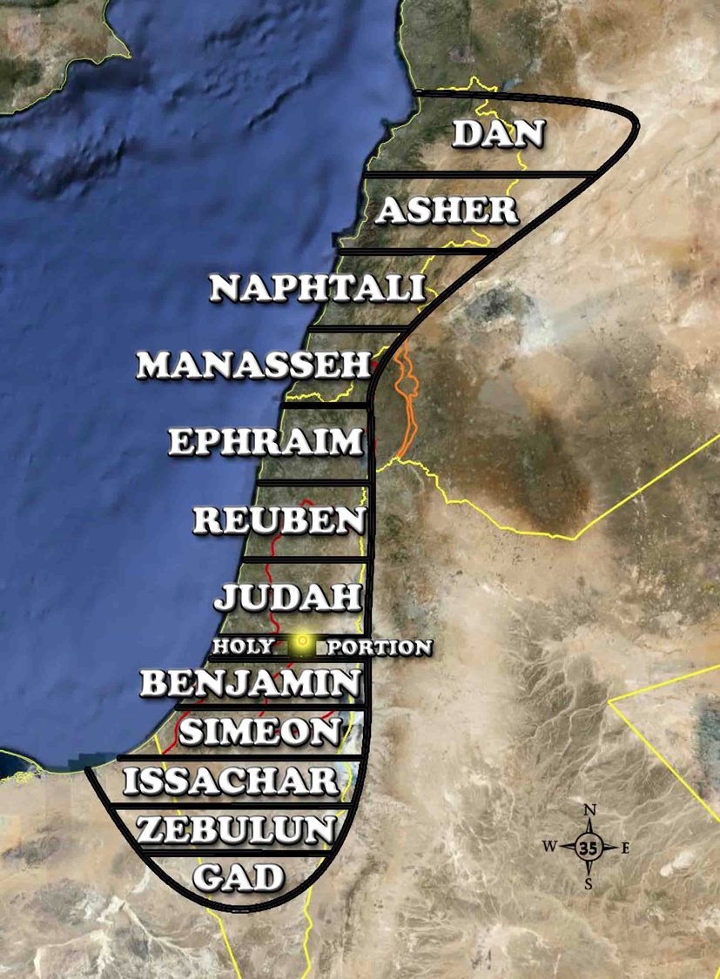
أقسام الأرض
(48: 1-7)
531ج
تتجه أجزاء من الأرض لقبائل إسرائيل مباشرة من الشرق إلى الغرب. لم أحاول تقديم حدود دقيقة ، لكني أحاول إظهار الترتيب العام للأجزاء القبلية. على سبيل المثال ، من المحتمل أن تكون مرتفعات الجولان داخل حدود إسرائيل ، على الرغم من أن الصورة لا تظهرها على هذا النحو.
Wayne ODonnell • "Ezekiel 40–48: Tour of Ezekiel's Temple" • http://bible.ag/en/enezekieltranscript.htm
Notes:
"See Picture #35. Portions of land for the tribes of Israel going straight across from east to west. I have not tried to present accurate boundaries, but rather to show the general arrangement of the tribal portions. For example, the Golan Heights will probably be within the borders of Israel, though the picture doesn't show it that way.
Northern Boundaries. Ezekiel 48:1, "Now these are the names of the tribes. From the north end to the coast of the way of Hethlon, as one goeth to Hamath, Hazarenan, the border of Damascus northward, to the coast of Hamath." Hamath is present day Hama in Syria. The northern border of Israel during the Messianic Kingdom will extend to about the present northern border of Lebanon. Present day Lebanon will be part of millennial Israel.
Seven Northern Tribes. Ezekiel 48:2-7, "These are his sides east and west; a portion for Dan. And by the border of Dan, from the east side unto the west side, a portion for Asher. And by the border of Asher, from the east side even unto the west side, a portion for Naphtali. And by ... Naphtali, ... a portion for Manasseh. And by ... Manasseh, ... a portion for Ephraim. And by ... Ephraim, ... a portion for Reuben. And by ... Reuben, ... a portion for Judah." Each tribe's portion will extend completely across from the western boundaries, like the Jordan River, to the Mediterranean Sea.
Today most Jewish people don't know which tribe they are descended from, the exception being some descendants of priests and Levites who have family names like Cohen, the Hebrew word for priest, or Levi. But now we have genetic tests, and anyway the Lord knows the genealogy of everyone. Jewish tradition says that when Elijah returns before the Messianic Kingdom is set up, he will provide Jewish people with their tribal identities.
So although physical things like genealogies have no relevance in the church age or for spiritual salvation; in the future, genealogies will be important again, at least in determining how physically close to the shekinah glory a person will be able to live.
Some Gentiles, possibly proselytes, will dwell among the tribes in the land, "in what tribe the stranger sojourneth, there shall ye give him his inheritance," Ez47:23. And some Gentiles in their natural bodies during the kingdom will become servants to Israelites so they can live in the land. "Strangers shall stand and feed your flocks, and the sons of the alien shall be your plowmen and your vinedressers ... For your shame, ye shall have double [blessing, joy, inheritance, etc.]," Is60:1-61:7."
Wayne ODonnell, "Ezekiel 40–48: Tour of Ezekiel's Temple"
http://bible.ag/en/mr4web.html#EZanchor-anchor
Recorded December 30, 2007
Accessed 30 Aug 2016

Slide 39
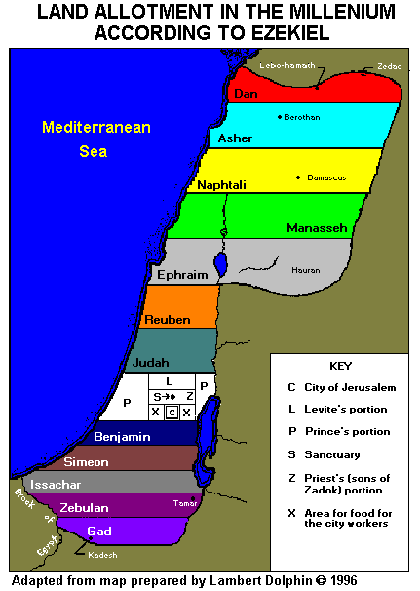
دعم الراحة الألفية المستقبلية في عبرانيين 4
تخصيص الأراضي في الألفية
(حزقيال 47-48)
266 آي
1. السياق
2. وعد الأرض
3. نصوص كتابية أخرى
4. مراجع غير كتابية
5. الفترة الزمنية لعبرانيين 4: 8

Slide 40

461ب
أورشليم الألفية
” لأنه من صهيون تخرج الشريعة
و من أورشليم كلمة الرب ”
أش 2 : 3
Notes:
40

Slide 41
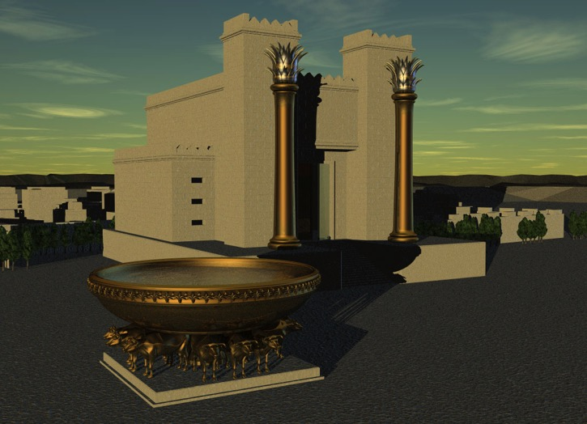
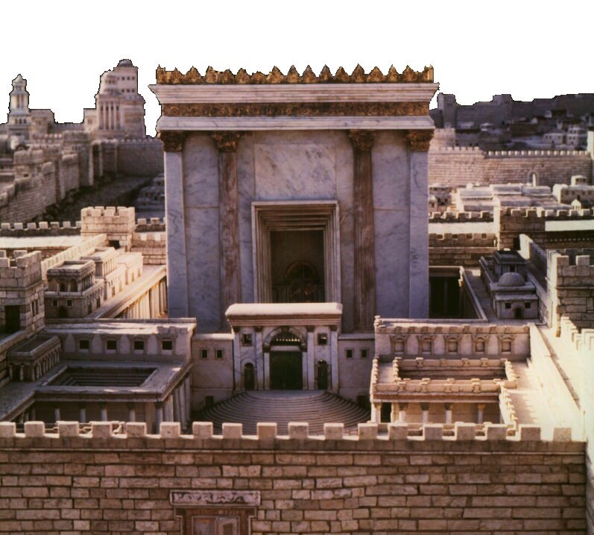
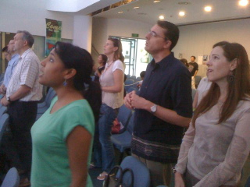
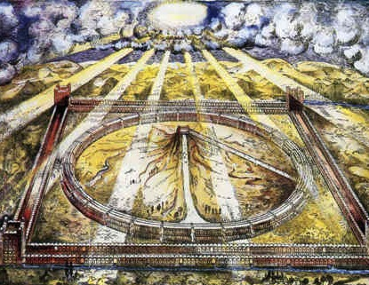
أي هيكل لحزقيال ؟
520
سليمان
زربابل / هيرودس
ثلاث
نظرات
حرفية
مشروط
الألفية
الكنيسة

Slide 42
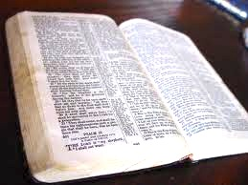
تفسيرات 40-48
الحرفي/التاريخي: الهيكل الأول
الحرفي التاريخي: هيكل زربابل
الحرفي/التاريخي: هيكل هيرودس
الرمزي/الحاضر: الكنيسة
الأخروي/الحاضر: الهيكل المثالي
الحرفي/المستقبلي: هيكل الألفية
الحرفي/الأبدي: ملكوت الله

Slide 43
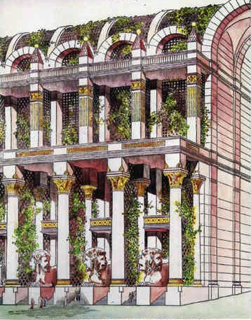
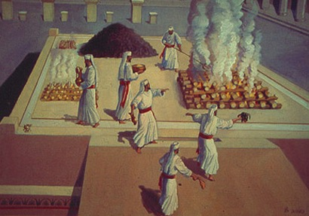
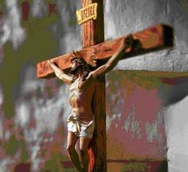
مشاكل في كلتا الحالتين
525
قبل الألفية :
ذبائح عن الخطية
(حز 40: 39) في ضوء موت المسيح
اللاألفية :
التخلي عن التأويل الطبيعي للبوابات والأبواب والجدران والأضاحي
Notes:
We should not stop the normal way we read words in Ezekiel just because we feel uncomfortable with the idea of future sacrifices. Spiritualizing these chapters leads to even greater problems in determining what is meant by these parts of the temple and sacrifices when the Bible does not tell us what else they mean other than the plain use of words and phrases.

Slide 44
لماذا الذبائح في الألفية ؟
527
قبل الصليب :
النظر للأمام نحو موت المسيح
بعد الصليب :
النظر للخلف نحو موت المسيح
ثيوقراطي: مثل الاعتراف بالخطيئة (1 يوحنا 1: 9)
الذكرى: مثل العشاء الرباني الذي ينظر إلى الوراء
قدم بولس ذبيحة هيكل في عام 57 م (أع 26:21) دون أن يرى مشكلة الانحراف

Slide 45
Black

Slide 46


علم الأخرويات • BibleStudyDownloads.org
احصل علي هذا العرض مجانا!
Notes:
ES Eschatology (Future) in Arabic

